Slide 1


События Java
курс
Программирование для мобильных платформ

Slide 2
Цель:
Изучить обработку событий java

Slide 3
Содержание
События и слушатели
Кнопки и действия
Управление с клавиатуры
Управление фокусом
Look and Feel

Slide 4
События и слушатели
Часть 1

Slide 5
События
Событие - объект специального класса, описывающий изменение состояния объекта - источника.
Объект, в котором произошло событие, называется источником (source) события.
Классы для обработки событий находятся в пакете java.awt.event

Slide 6
События
В программировании довольно часто возникает ситуация, когда при изменении данных в одном месте программы необходимо тут же обновить данные в другом месте программы.
Наилучший вариант решения был найден в форме наблюдателя — одного из самых известных шаблонов объектно-ориентированного проектирования. Наблюдатель определяет, как следует организовать взаимоотношения между объектами, чтобы избежать сильной связи между ними и таким образом добиться необходимой гибкости.
При обработке событий, предусмотренных в библиотеке AWT, программист полностью контролирует передачу событий от источников (например, кнопок или полос прокруток) к слушателю событий (event listener).
Любой объект можно назначить слушателем события — на практике вы указываете объект, который может надлежащим образом отреагировать на событие. Эта модель делегирования событий позволяет достичь большой гибкости.

Slide 7
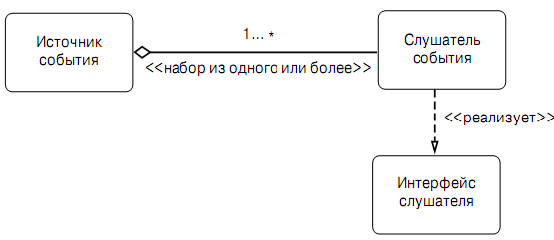
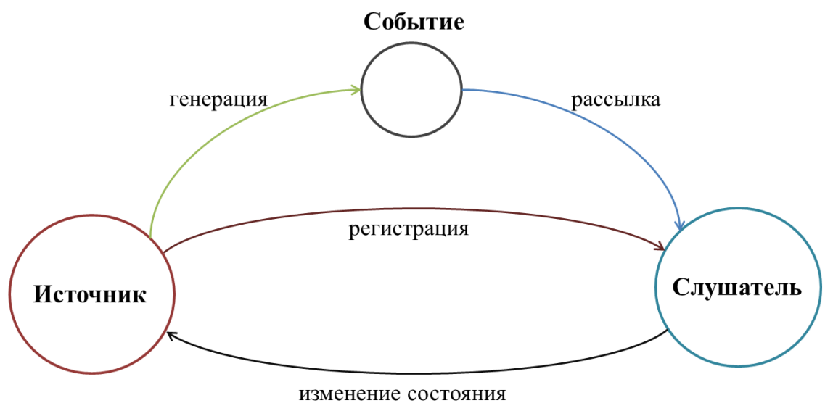
Механизм обработки событий AWT
Объект-слушатель представляет собой экземпляр класса, реализующего специальный интерфейс, называемый (естественно) интерфейсом слушателя.
Источник события — это объект, который может регистрировать слушателей и посылать им объекты событий.
При наступлении события источник посылает объекты-события (event) всем зарегистрированным слушателям.
Слушатели используют информацию, инкапсулированную в объекте события, для того, чтобы решить, как реагировать на это событие.
Отношения между классами-обработчиками событий и интерфейсами

Slide 8
Механизм обработки событий AWT
Спецификация слушателя:
ActionListener listener = ...;
Jbutton button = new JButton("OK");
button.addActionListener(listener);
Теперь слушатель оповещается о возникновении “события действия”, произошедшем в кнопке. Теперь по щелчку на кнопке должен вызываться обработчик.
Класс слушателя должен реализовать интерфейс ActionListener и иметь метод с именем actionPerformed(), получающий в качестве параметра объект класса ActionEvent.
class MyListener implements ActionListener
{ ...
public void actionPerformed(ActionEvent event)
{
// Реакция на щелчок на кнопке.
...
}}

Slide 9
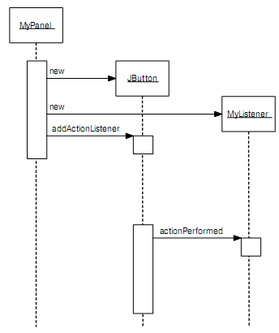
Механизм обработки событий AWT
Когда пользователь щелкает на кнопке, объект класса JButton создает объект класса ActionEvent и вызывает метод listener.actionPerformed(event), передавая ему объект события.
Обработчиками события (например, щелчка мышью на кнопке) можно назначать и несколько объектов одновременно. В этом случае после щелчка на кнопке объект класса JButton вызовет методы actionPerformed() всех зарегистрированных слушателей.

Slide 10
Создание слушателей
  Блок прослушивания (Listener) - класс, реализующий интерфейс-слушатель (все его методы).
Порядок реализации слушателя:
  Реализовать интерфейс слушателя:
  ColorAction yellowAction = new ColorAction(Color.YELLOW);
  2. Добавить слушателя к прослушиваемому компоненту
  yellowButton.addActionListener(yellowAction);
  3. Реализовать реакцию на события из данного интерфейса (п.1)
  private class ColorAction implements ActionListener {…}
Вспомогательные классы
  XXXAdapter – для реализации слушателей с несколькими методами

Slide 11
Пример слушателя (1)
import java.awt.*;
import java.awt.event.*;
import javax.swing.*;
public class ButtonTest
{ public static void main(String[] args)
{
EventQueue.invokeLater(new Runnable()
{ public void run()
{ButtonFrame frame = new ButtonFrame();
frame.setDefaultCloseOperation(JFrame.EXIT_ON_CLOSE);
frame.setVisible(true);
}
});
}
}

Slide 12
Пример слушателя (2)
// Фрейм, содержащий панель с кнопками.//
class ButtonFrame extends JFrame
{ public ButtonFrame()
{
setTitle("ButtonTest"); setSize(DEFAULT_WIDTH, DEFAULT_HEIGHT);
// Создание кнопок.
JButton yellowButton = new JButton("Yellow");
JButton blueButton = new JButton("Blue");
JButton redButton = new JButton("Red");
buttonPanel = new JPanel();
// Добавление кнопок к панели и панели к фрейму.
buttonPanel.add(yellowButton);
buttonPanel.add(blueButton);
buttonPanel.add(redButton);
add(buttonPanel);
// Создание действий кнопок.
ColorAction yellowAction = new ColorAction(Color.YELLOW);
ColorAction blueAction = new ColorAction(Color.BLUE);
ColorAction redAction = new ColorAction(Color.RED);
// Связывание действий с кнопками.
yellowButton.addActionListener(yellowAction);
blueButton.addActionListener(blueAction);
redButton.addActionListener(redAction);
}

Slide 13
Пример слушателя (3)
// Слушатель действия, изменяющий цвет панели (Вложенный класс).
private class ColorAction implements ActionListener
{
private Color backgroundColor;
public ColorAction(Color c)
{
backgroundColor = c;
}
public void actionPerformed(ActionEvent event)
{
buttonPanel.setBackground(backgroundColor);
}
}
//Переменные класса ButtonFrame
private JPanel buttonPanel;
public static final int DEFAULT_WIDTH = 300;
public static final int DEFAULT_HEIGHT = 200;
}

Slide 14
Пример слушателя (4)
Остался один небольшой вопрос: Если создать класс ColorAction независимо от главного класса программы, то он не будет иметь доступа к переменной buttonPanel. Эту проблему можно решить разными способами:
Переменную типа JPanel можно указать в конструкторе класса ColorAction.
Но удобнее сделать класс ColorAction вложенным по отношению к классу ButtonFrame. В этом случае его методы получат доступ к внешним переменным автоматически.

Slide 15

Использование HTML при создании графических компонент
b1 = new JButton("<html><center><b><u>D</u>isable</b><br>" + "<font color=#ffffdd>middle button</font>", leftButtonIcon);
Font font = b1.getFont().deriveFont(Font.PLAIN);
b1.setFont(font);
...
b2 = new JButton("middle button", middleButtonIcon);
b2.setFont(font); b2.setForeground(new Color(0xffffdd));
...
b3 = new JButton("<html><center><b><u>E</u>nable</b><br>" + "<font color=#ffffdd>middle button</font>", rightButtonIcon); b3.setFont(font);

Slide 16
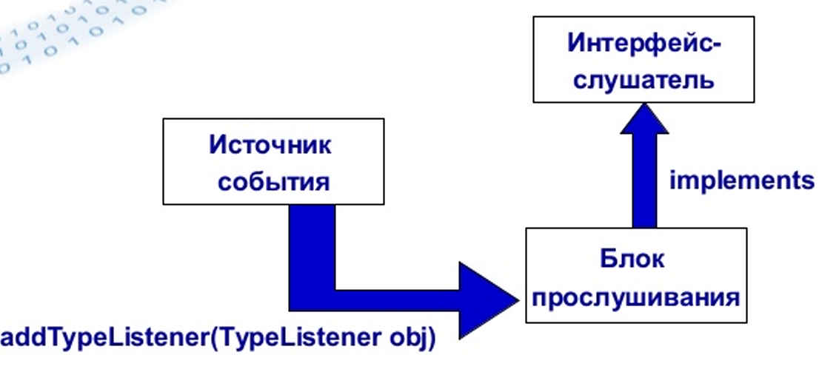
Обработка событий
Блоки прослушивания
Унивещание

Slide 17
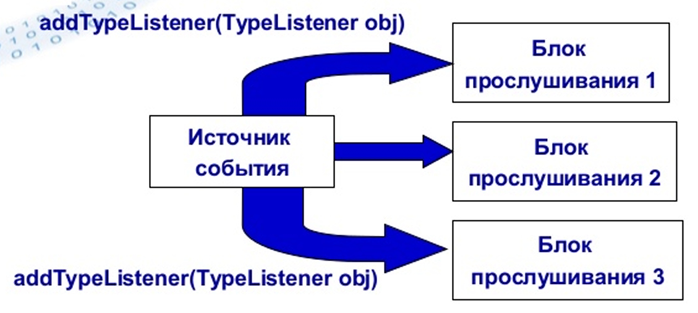
Обработка событий
Блоки прослушивания
Мультивещание

Slide 18
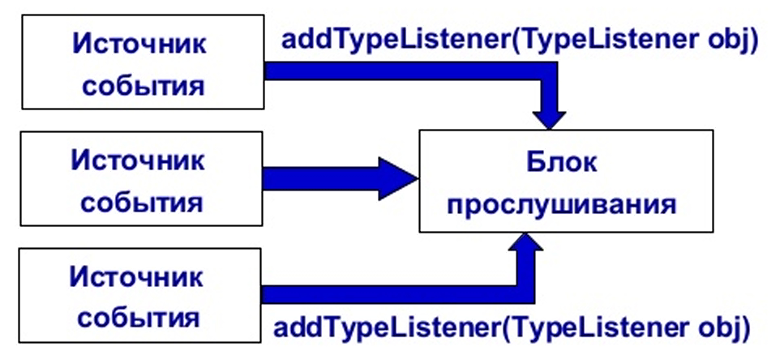
Обработка событий
Блоки прослушивания
Несколько источников

Slide 19
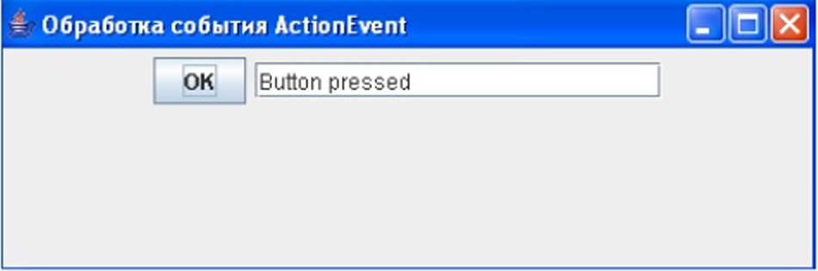
Обработка событий
С помощью отдельного класса
  class TextMove implements ActionListener {
  private JTextField jtf;
  TextMove(JTextField jtf) { this.jtf = jtf; }
  public void actionPerformed(ActionEvent obj) {jtf.setText("Button pressed");}
  }
class MyNotebook extends JFrame {
public static void main(String args[ ]) {
JFrame jf = new JFrame("Обработка события ActionEvent"); Container cp = jf.getContentPane();
jf.setLayout(new FlowLayout());
JButton jb = new JButton("OK");
JTextField jtf = new JTextField(20); cp.add(jb);cp.add(jtf);
jb.addActionListener(new TextMove(jtf));
jf.setDefaultCloseOperation(EXIT_ON_CLOSE);
jf.setVisible(true);
}
}

Slide 20
Обработка событий
Внутри класса-источника (сам класс является слушателем своих событий)
  class MyNotebook extends JFrame implements ActionListener {
  private JTextField jtf;
  public static void main(String args[ ]){
    JFrame jf = new JFrame(“Обpaбoткa события ActionEvent”); Container cp = jf.getContentPane();
    jf.setLayout(new FlowLayout());
    JButton jb = new JButton("OK");
    JTextField jtf = new JTextField(20);
  cp.add(jb); cp.add(jtf);
  jb.addActionListener(this);
jf.setDefaultCloseOperation(EXIT_ON_CLOSE);
  jf.setVisible(true);
  }
  public void actionPerformed(ActionEvent obj) {
    jtf.setText("Button pressed");
  }
  }

Slide 21
Обработка событий
С помощью вложенного класса
  class MyNotebook extends JFrame {
  private JTextField jtf;
  public static void main(String args[ ]){
  JFrame jf = new JFrame("06pa6oткa события ActionEvent"); Container cp = jf.getContentPane();
  jf.setLayout(new FlowLayout());
  JButton jb = new JButtonf("OK");
  JTextField jtf = new JTextField(20);
  cp.add(jb); cp.add(jtf);
  jb.addActionListener(new TextMove());
  jf.setVisible(true); }
  class TextMove implements ActionListener {
  public void actionPerformed(ActionEvent obj)
  {jtf.setText("Button pressed"); }
  }

Slide 22
Обработка событий
С помощью анонимного вложенного класса
  jb.addActionListener(new ActionListener() {
  public void actionPerformed(ActionEvent obj) {jtf.setText("Button pressed"); }
  });

Slide 23
Обработка событий
Методы интерфейсов
Слушатель | методы
ActionListener в компонентах Button, List, TextField, JComboBox, JTextField, кнопках класса AbstractButton и его наследниках | void actionPerformed(ActionEvent obj)
AdjustmentListener (полосы прокрутки) | adjustmentValueChanged(AdjustmentEvent obj)
ComponentListener (все компоненты) | void ComponentResized(ComponentEvent obj) void ComponentMoved(ComponentEvent obj) void ComponentShown(ComponentEvent obj) void ComponentHidden(ComponentEvent obj)
ContainerListener (все компоненты) | void componentAdded(ContainerEvent obj) void componentRemoved(ContainerEvent obj)

Slide 24
Обработка событий
Методы интерфейсов
интерфейс | методы
FocusListener (все компоненты) | void focusGained(FocusEvent obj) void focusLost(FocusEvent obj)
ItemListener (радио-кнопки, чек-боксы, списки) | void ItemStateChanged(ItemEvent obj)
KeyListener (все компоненты) | public void keyTyped(KeyEvent obj); public void keyPressed(KeyEvent obj); public void keyReleased(KeyEvent obj);
MouseListener (все компоненты) | public void mouseClicked(MouseEvent obj); public void mousePressed(MouseEvent obj); public void mouseReleased(MouseEvent obj); public void mouseEntered(MouseEvent obj); public void mouseExited(MouseEvent obj);

Slide 25
Обработка событий
Методы интерфейсов
интерфейс | методы
MouseMotionListener (все компоненты) | public void mouseDragged(MouseEvent obj); public void mouseMoved(MouseEvent obj);
TextListener только в компонентах TextComponent, TextArea, TextField. | void textValueChanged(TextEvent obj)
WindowListener (в окнах класса Window и в его наследниках) | public void windowOpened(WindowEvent obj); public void windowClosed(WindowEvent obj); public void windowClosing(WindowEvent obj); public void windowActivated(WindowEvent obj); public void windowDeactivated(WindowEvent obj); public void windowIconified(WindowEvent obj); public void windowDeiconified(WindowEvent obj);

Slide 26
Обработка событий
Классы-адаптеры
Для реализации интерфейса-слушателя необходимо определить все его методы. Если необходимо обрабатывать в программе только некоторые из событий, обработка которых предусматривается конкретным интерфейсом-слушателем, а все прочие игнорировать, то можно воспользоваться специальным классами, которые называются классами-адаптерами. Классы-адаптеры обеспечивают пустую реализацию всех методов интерфейса, что дает возможность наследовать класс-обработчик события от класса-адаптера и реализовывать в нем не все методы интерфейса, а лишь те, которые необходимы.
Список классов-адаптеров:
- ComponentAdapter - ContainerAdapter - FocusAdapter - KeyAdapter - MouseAdapter - MouseMotionAdapter - WindowAdapter

Slide 27
Обработка событий
Классы-адаптеры
Как обычно, любой класс, реализующий какой-либо интерфейс, должен реализовывать все его методы. В нашем примере (ниже) это означает создание тела семи методов. Нас будет интересовать только один из них — метод windowClosing(). Разумеется, можно определить класс, реализующий интерфейс WindowListener, добавить в метод windowClosing() вызов System.exit(0) и написать пустые
функции для остальных шести методов.
class Terminator implements WindowListener
{ public void windowClosing(WindowEvent e)
{ System.exit(0);}
public void windowOpened(WindowEvent e) {}
public void windowClosing(WindowEvent e) {}
public void windowClosed(WindowEvent e) {}
public void windowIconified(WindowEvent e) {}
public void windowDeiconified(WindowEvent e) {}
public void windowActivated(WindowEvent e) {}
public void windowDeactivated(WindowEvent e) {}
}

Slide 28
Обработка событий
Классы-адаптеры
Чтобы упростить нашу задачу, для каждого из интерфейсов обработчиков, в котором содержится несколько методов, создается класс-адаптер, реализующий все эти методы, причем тело их пусто. Например, класс Программист может расширить класс-адаптер и уточнить нужные реакции на некоторые и даже на все типы событий, происходящих в интерфейсе. (Заметьте, что интерфейс ActionListener содержит только один метод, поэтому для него класс-адаптер не нужен.)
Расширим класс WindowAdapter, унаследовав шесть пустых методов и заменив метод windowClosing().
class Terminator extends WindowAdapter
{
public void windowClosing(WindowEvent e)
{ System.exit(0); }
}
Теперь объект класса Terminator можно зарегистрировать как обработчик
событий.
frame.addWindowListener(new Terminator());

Slide 29
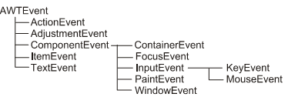
События
Информация об изменении состояния
Корневой класс EventObject
Подклассы XXXEvent
Методы
  Object getSource() – ссылка на объект - источник события
  String toString() – текстовое описание события
EventObject

Slide 30
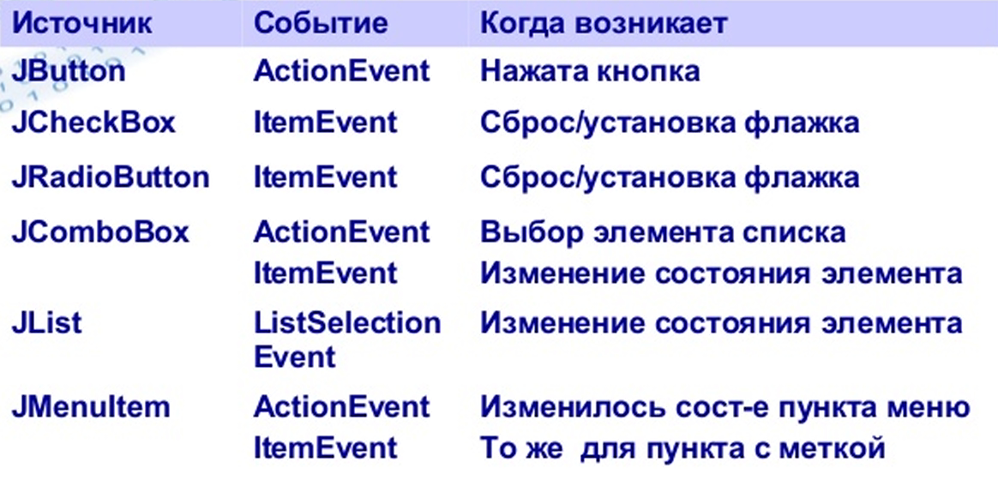
Источники событий

Slide 31
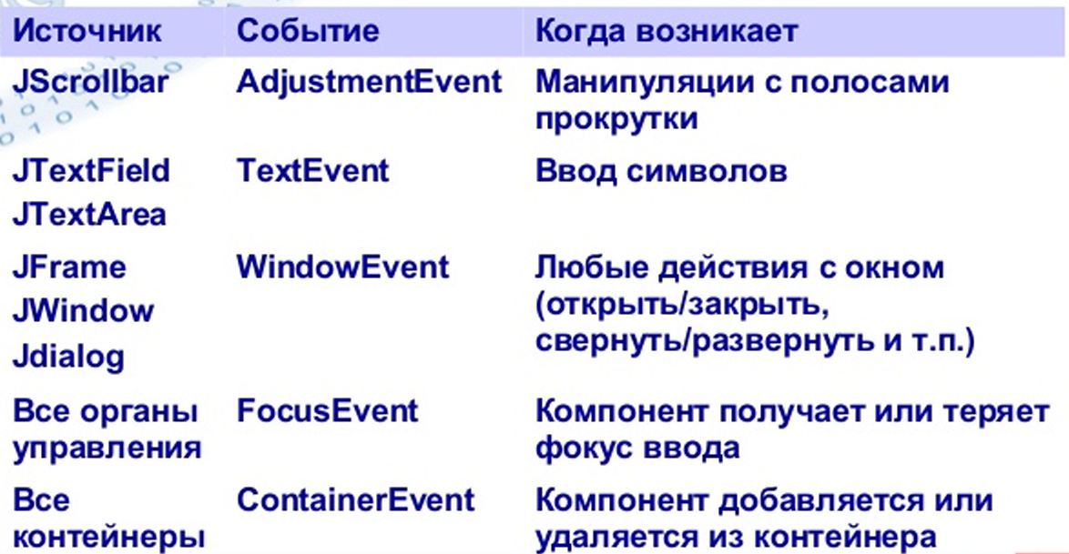
Источники событий

Slide 32
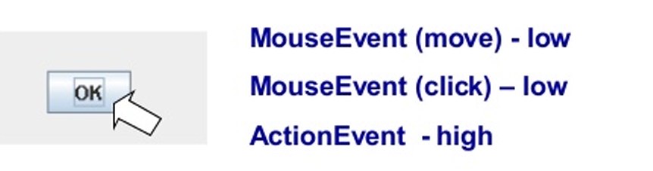
Классификация событий
Низкоуровневые события
  Создаются системой на основе действий пользователя
  Инициатор события – текущая компонента
Высокоуровневые события
  Создаются компонентами на основе других событий
  Инициатор события – компонента создавшая событие
Например:

Slide 33
Низкоуровневые события
Ввод пользователя
  InputEvent – базовый класс
  KeyEvent – событие клавиатуры
  MouseEvent – событие мыши
  MouseWheelEvent – событие колеса прокрутки
Изменение состояния компоненты
  ComponentEvent – изменение видимости / размера / местоположения компонента
  FocusEvent – изменение фокуса
  ContainerEvent – добавление / удаление компонент
  WindowEvent – операции с окнами

Slide 34
Подтипы событий
Событие может иметь несколько подтипов, для которых у слушателя вызываются разные методы (стр. 22-24 этой презентации)
Пример:
  Событие KeyEvent
  Класс KeyListener
    Метод keyTyped(KeyEvent)
    Метод keyPressed(KeyEvent)
    Метод keyReleased(KeyEvent)

Slide 35
Слушатели
  Для каждого типа событий существует свой интерфейс- слушатель:
    ActionEvent - ActionListener
    ItemEvent - ItemListener
    WindowEvent - WindowListener и т.д. ...
  В интерфейсе-слушателе описывают методы, обрабатывающие события данного класса.
Оповещаются о возникновении события интерфейсы XXXListener
Управление слушателями:
  Метод addXXXListener(XXXListener listener) – добавить слушателя
  Метод removeXXXListener(XXXListener listener) – убрать слушателя

Slide 36
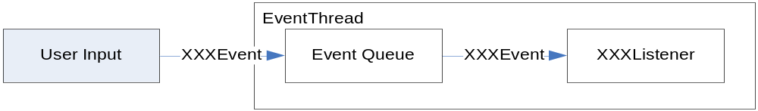
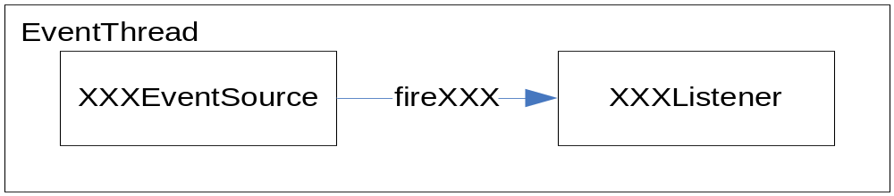
Обработка событий
Низкоуровневые события
Высокоуровневые события

Slide 37
Обработка событий
Высокоуровневые и низкоуровневые
Нажатие на клавишу Tab можно ловить как событие нажатия на клавишу. Но, с другой стороны, нажатие на Tab приводит к переходу фокуса на другую визуальную компоненту и это тоже можно ловить как событие (но уже совершенно другое). Из этого примера видно, что одно действие может приводить к порождению целого ряда событий. Соответственно у нас есть выбор, какие из этих событий мы собираемся обрабатывать.

Slide 38
За кулисами обработки событий

Slide 39
Поток EventDispatchThread и очередь событий EventQueue
Вспомним, как запускается Java-программа: вызывается статический метод main(). При этом виртуальная машина создает новый поток выполнения (который так и называется «main») и передает ему управление. Самое интересное происходит, когда в методе main() создается объект, каким-либо образом связанный с графической системой Java, то есть унаследованный от базового класса java.awt.Component. При этом происходит целая череда событий:
  Инициализируется динамическая библиотека Java, связывающая графическую подсистему Java с операционной системой, когда в этом возникает необходимость, как правило, с первыми же операциями внутри библиотеки AWT.
  Создаются необходимые помощники компонентов AWT, отвечающие за их связь с операционной системой.
  Компоненты выводятся на экран, и операционная система начинает посылать им события (своим «родным» тяжеловесным компонентам). Эти события преобразуются в объекты Java, которые помещаются в очередь событий EventQueue.
  Очередь событий проверяет наличие потока рассылки событий, и, так как приложение только начинает работу, впервые запускает поток выполнения EventDispatchThread, который связывается с очередью событий EventQueue и начинает рассылать события, хранящиеся в этой очереди событий, по соответствующим компонентам AWT.

Slide 40
Поток EventDispatchThread и очередь событий EventQueue
Очередь событий - это экземпляр класса EventQueue из пакета java.awt. Он представляет собой контейнер, работающий по принципу FIFO.
В этой очереди графическая система Java хранит все приходящие в программу низкоуровневые события. Происходит это следующим образом:
  пользователь совершает действие,
  операционная система сообщает об этом,
  виртуальная машина Java создает соответствующий событию объект (например, объект класса MouseEvent, если пользователь щелкнул мышью) и добавляет его в конец очереди EventQueue.
  Класс EventQueue — это одиночка (singleton), сколько бы обычных окон, диалоговых окон или компонентов приложение не создавало, очередь событий всегда присутствует в единственном экземпляре. Единственное, что можно сделать, — это заменить существующую очередь событий своей собственной.
  В том, что очередь событий всегда хранится только в одном экземпляре и реализована в виде очереди, имеется немалый смысл. В очередь событий может поступать громадное количество разнообразных событий, и все из них в той или иной степени изменяют состояние компонента. Если бы события, пришедшие позже, обрабатывались перед событиями, пришедшими раньше, компонент мог бы прийти в противоречивое состояние. Использование дисциплины FIFO позволяет этого избежать. То же самое относится и к наличию только одной очереди: будь их несколько, неизвестно, по каким правилам следовало бы распределять события по очередям и выбирать их оттуда.

Slide 41
Поток EventDispatchThread и очередь событий EventQueue
Далее вступает в действие специальный поток выполнения - EventDispatchThread. Он циклически «подкачивает» (pump) события из очереди событий EventQueue (это делает метод pumpEvents()), и, если события в очереди имеются, он извлекает их и рассылает по соответствующим компонентам AWT (это выполняет метод dispatchEvent() класса EventQueue).
Роль потока EventDispatchThread в любой графической программе на Java трудно переоценить, это настоящий «властелин» этих программ. Именно в этом потоке происходит вся работа, и он никогда не останавливается. Ясно, что графическая программа в промежутке между событиями простаивает, но это так лишь с нашей стороны, с другой стороны всегда работает поток EventDispatchThread, вызывающий наш код только при наступлении событий. Стоит ему остановиться, как программа тут же прекратит свою работу. В этом предложении ответ на часто возникающий вопрос, почему программа, использующая графический интерфейс, не заканчивается после выполнения метода main(), как это делают обычные (консольные) программы. Вот маленький пример:

Slide 42
Поток EventDispatchThread и очередь событий EventQueue
  public class ExitTest {
  public static void main(String[] args) {
  new javax.swing.JFrame().pack();
  }
  }
Если вы запустите эту программу, то увидите, что она и не подумает закончить работу после того, как создаст окно JFrame, установит для него оптимальный размер методом pack(), и метод main() завершится.
В спецификации виртуальной машины Java сказано, что программа завершает свою работу, когда в ней не останется работающих потоков выполнения (не являющихся демонами). В графической программе такой поток выполнения остается — это как раз поток распределения событий EventDispatchThread. Прямого доступа к нему нет, так что выход из программы приходится осуществлять «грубой силой»: вызывая метод System.exit().

Slide 43
Кнопки и действия
Часть 2

Slide 44
Типы кнопок
AbstractButton
Базовый класс
JButton
Простая кнопка
JToggleButton
Кнопка с двумя
состояниями
JMenuItem
Элемент меню
JCheckBox
Кнопка с
флажком
JRadioButton
Кнопка
переключатель

Slide 45
Нажатие на кнопку
Событие ActionEvent
  Свойства
    public String getLabel(); // Get the label of this Button instance
    public void setLabel(String buttonLabel); // Set the label of this Button instance
    public void setEnable(boolean enable); // Enable or disable this Button. Disabled Button cannot be clicked. Слушатель
ActionListener
  Метод actionPerformed(ActionEvent e)

Slide 46
Базовый класс для кнопок (1)
Класс AbstractButton
Конструкторы
  AbstractButton() – конструктор по умолчанию
Методы
  doClick() – нажать на кнопку
  isSelected() – состояние кнопки

Slide 47
Базовый класс кнопок (2)
Свойства
  action – ассоциированное действие
  actionCommand – название команды
  label – надпись на кнопке
  enabled – разрешено ли нажимать
  icon, disabledIcon, pressedIcon – иконки
  horizontal(vertical)Alignment – выравнивание текста и иконки
  horizontal(vertical)TextPosition – положение текста относительно иконки
  margin -- отступы

Slide 48

Обыкновенные кнопки
Класс JButton
Конструкторы
  JButton(text, icon)
Методы
  JRootPane.setDefaultButton(JButton) – устанавливает кнопку по умолчанию

Slide 49

Кнопки с флажком
Класс JCheckBox
Конструкторы
  JCheckBox(text, icon, selected)

Slide 50

Кнопки-переключатели
Класс JRadioButton
Конструкторы
  JCheckBox(text, icon, selected)

Slide 51
Группы кнопок
Класс ButtonGroup – набор кнопок
  Только одна из кнопок может быть выбрана
Методы
  add(AbstractButton) – добавить кнопку в группу
  remove(AbstractButton) – удалить кнопку из группы
  getButtonCount() – количество кнопок в группе

Slide 52
Действия
Действие – абстракция действия которое можно произвести
Интерфейс Action
Методы
  actionPerformed(ActionEvent) – совершить действие
  setEnabled(boolean) – запретить / разрешить
  isEnabled() – проверить разрешение
  putValue(key, value) – записать значение свойства
  getValue(key) – прочитать значение свойства

Slide 53
Действия
Action-интерфейс обеспечивает полезное расширение ActionListener интерфейса в случаях, где к той же самой функциональности могут получить доступ несколько средств управления. В дополнение к actionPerformed интерфейс Action позволяет приложению определять:
  Одну или более текстовых строк, которые описывают функцию. Эти строки могут использоваться, например, чтобы вывести на экран текст для кнопки или установить текст в пункте меню.
  Один или более значков, которые символизируют функцию. Эти значки могут использоваться для изображений в управляющем меню или для составных записей в более сложном пользовательском интерфейсе.
  Включенное/выключенное состояние функциональности. Вместо того, чтобы отключать пункт меню и кнопку на панели инструментов, приложение может отключить функцию, которая реализует этот интерфейс. Все компоненты, которые регистрируются как слушатели для изменения состояния тогда знают, что нужно отключить генерацию события для того элемента и соответственно изменить отображение на дисплее.

Slide 54
Свойства действий
Константы интерфейса Action
  NAME – название действия
  SHORT_DESCRIPTION –Ключ, используемый для того, чтобы сохранить короткое String описание для действия, используемого для текста подсказки.
  LONG_DESCRIPTION – более длинное String описание, используемое для контекстно-зависимой справки.
  ACTION_COMMAND_KEY – имя команды
  SMALL_ICON – иконка

Slide 55
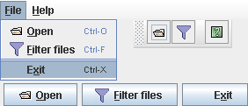
Применение действий
По действию можно создавать элементы управления

Slide 56
Пример действия
Открытие директории для просмотра
  public class OpenAction extends AbstractAction {
  public OpenAction() {
  super("Open");
  putValue(SHORT_DESCRIPTION, "Open a directory");
  putValue(SMALL_ICON, loadIcon("load16.gif"));
  }
  public void actionPerformed(ActionEvent e) {
  // Open directory
  }
  }

Slide 57
Управление с клавиатуры
Часть 3

Slide 58
Мнемоники
Клавиши быстрого перехода
  В Windows - подчеркнутый символ, используется комбинация Alt + Клавиша(подчеркнутый символ)
Методы
  AbstractButton.setMnemonics(key) – установить мнемонику для кнопки
  JLabel.setDisplayedMnemonicIndex(index) – установить номер символа, подсвечиваемого как мнемоника

Slide 59
Пример: мнемоники
Мнемоники используются для открытия меню с помощью ассоциированных клавиш. Например, в MS Windows, набор клавиш ALT + F типично открывает файловое меню. Соответствующий символ в меню будет подчеркнут. Установить мнемонику можно командой:
fileMenu.setMnemonic('F');
Мнемоники для подпунктов меню: Буква, назначенная для пункта меню будет подчеркнута:
openItem.setMnemonic('O');

Slide 60
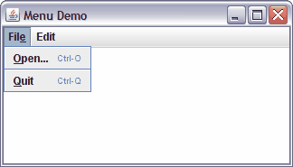
Пример: горячие клавиши
Accelerator key (или горячая клавиша) – набор клавиш, предназначенных для управлением меню (или другим действиями визуального интерфейса). Горячие клавиши отображаются справа от пунктов меню на открытой панели. Для добавления горячих клавиш используется класс KeyStroke.
Есть несколько способов использования класса KeyStroke. Ниже показан самый простой из них:
openItem.setAccelerator(KeyStroke.getKeyStroke("control O"));
quitItem.setAccelerator(KeyStroke.getKeyStroke("control Q"));

Slide 61
Горячие клавиши (акселераторы)
Отображение клавиш на названия действий
  Класс InputMap
Отображения названий действий на действия
  Класс ActionMap
Класс InputMap — это отображение множества объектов KeyStroke (горячих клавиш) на некоторое абстрактное множество объектов (обычно, имен действий), которые выступают в качестве ключей во втором отображении - ActionMap.
Получив значение ключа из InputMap, его используют в качестве параметра метода get для объекта ActionMap, чтобы извлечь действие (Action), соответствующее данной комбинации клавиш (задаваемой KeyStroke). Соответственно, метод put позволяет занести в ActionMap новое отображение ключевого объекта (обычно — строкового имени) на некоторое действие.

Slide 62
InputMap и ActionMap
ActionMap ставит в соответствие данному компоненту Swing определенный набор действий. Но не все действия (Actions) поставлены в соответствие горячим клавишам KeyStroke априори, т.е они могут быть назначены программистом и использованы пользователем. Для этого используется setAction() метод, т.е. все, что нам нужно – “достать” Action из ActionMap.
На самом деле это не совсем легко. Конечно, мы легко можем назначить действие кнопке, но проблема в том, что источником действия (ActionEvent) будет кнопка, но не компонент, к которому мы хотим применить Действие. Это может создать нам дополнительные трудности (в зависимости от действия).

Slide 63

InputMap и ActionMap
Например, создадим кнопку, которая будет управлять текстовым полем:
JTextField textField = new JTextField();
Action nextWord = new ActionMapAction(
"Select Next Word", textField, "selection-next-word");
nextWord.putValue(AbstractAction.MNEMONIC_KEY, KeyEvent.VK_N);
JButton nextButton = new JButton(nextWord);
При нажатии клавиши N, выполнится перемещение к следующему слову в текстовой строке.

Slide 64
Отображение клавиш на названия (1)
Каждая компонента имеет три InputMap
  WHEN_FOCUSED – применяется когда компонента имеет фокус
  WHEN_ANCESTOR_OF_FOCUSED_COMPONENT – применяется когда фокус имеет вложенную компоненту
  WHEN_IN_FOCUSED_WINDOW – применяется когда фокус у компоненты в том же окне
Методы JComponent
  getInputMap() – получить WHEN_FOCUSED
  getInputMap(int type) – получить по типу

Slide 65
Отображение клавиш на названия (2)
Методы InputMap
  put(KeyStroke, actionName) – установить отображение
  get(KeyStroke) –отобразить набор действий компонента
  size() – размер отображения
  clear() – очистить отображение
Свойства InputMap
  InputMap parent – родительский InputMap

Slide 66
Отображение названий на действия
Каждая компонента имеет ActionMap
Получение ActionMap
  JComponent.getActionMap()
Методы ActionMap
  put(actionName, Action) – установить отображение
  get(actionName) – отобразить
  size() – размер отображения
  clear() – очистить отображение

Slide 67
Пример: горячие клавиши
В общем, добавить новую функциональность кнопке – задача не тривиальная:
Action action = new AbstractAction() {...};
String keyStrokeAndKey = "control Z";
KeyStroke keyStroke = KeyStroke.getKeyStroke(keyStrokeAndKey);
component.getInputMap(...).put(keyStroke, keyStrokeAndKey);
component.getActionMap().put(keyStrokeAndKey, action);

Slide 68
Управление фокусом
Часть 4

Slide 69
Получение информации о фокусе
Событие FocusEvent
Класс FocusEventListener
Методы
  focusGained(FocusEvent) – фокус получен
  focusLost(FocusEvent) – фокус потерян

Slide 70
Операции с фокусом
Методы Component
  requestFocus() – попытаться сделать окно активным и получить фокус
  requestFocusInWindow() – получить фокус в окне
  isFocusOwner() – владеет ли фокусом

Slide 71
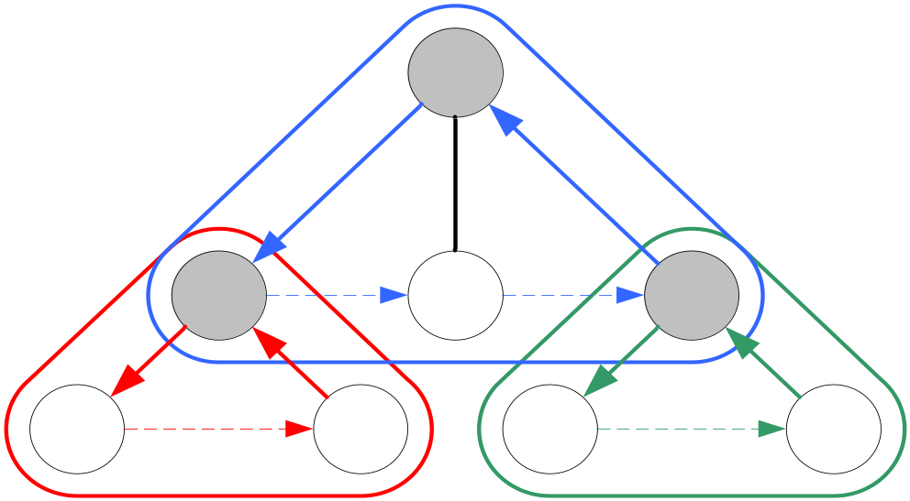
Циклы фокусов
Операции с фокусом
  next – следующий компонент в цикле
  previous – предыдущий
  компонент в цикле
  upCycle – выйти на цикл выше
  downCycle – войти на цикл ниже
Метод
  isFocusCycleRoot() – является ли корнем цикла

Slide 72
Управление фокусом
Класс KeyboardFocusManager
Методы
  focusNext(Previous)Component() – передача фокуса следующему (предыдущему) компоненту
  up(down)FocusCycle() – передача фокуса вверх (вниз)
Получение
  getCurrentKeyboardFocusManager() – для текущего потока

Slide 73
Глобальная информация о фокусе
Класс KeyboardFocusManager
Методы
  getFocusOwner() – текущий владелец фокуса
  getPermanentFocusOwner() – “постоянный” владелец фокуса
  getFocusedWindow() – окно владеющее фокусом

Slide 74
Перехват ввода с клавиатуры
Класс KeyboardFocusManager
Методы
  processKeyEvent(Component, KeyEvent) – обработать событие клавиатуры до компонента
  postProcessKeyEvent(Component, KeyEvent) – обработать событие клавиатуры после компонента

Slide 75
Управление передачей фокуса
Класс FocusTraversalPolicy
Методы
  getFirst(Last)Component(Container root) – первая / последняя компонента
  getComponentAfter(Before)(Container root) – следующая (предыдущая) компонента
  getDefaultComponent(Container root) – компонента по умолчанию
Свойства JComponent
  focusTraversalPolicy – метод передачи фокуса

Slide 76
Способы передачи фокуса
Классы
  ContainerOrderFocusTraversalPolicy – по порядку компонент в контейнере
  DefaultFocusTraversalPolicy – по порядку компонент в контейнере
  SortingFocusTraversalPolicy – сортирует компоненты компаратором
  LayoutFocusTraversalPolicy – сортирует компоненты по местоположению

Slide 77
Проверка ввода
Класс InputVerifier
Методы
  boolean verify(JComponent) – проверить ввод
Свойства JComponent
  inputVerifier – осуществляет проверку ввода

Slide 78
Литература
Creating a GUI with JFC/Swing (Tutorial) // http://java.sun.com/docs/books/tutorial/uiswing/
Java Foundation Classes // http://java.sun.com/products/jfc/
Swing Connection // http://java.sun.com/products/jfc/tsc/

